Slide 1
Advanced Computer Network:
Proxmox VE Storage
Sritrusta sukaridhoto, ph.d

Slide 2
Pengenalan
Model Proxmox VE storage sangat fleksibel. Image virtual mesin dapat disipan pada satu atau di beberapa storage local, atau shared storage seperti NSF atau ISCSI (NAS,SAN). Mereka tidak mempunyai limit, dan dapat memberikan kapasitas storage sesuai keinginan. Satu kelebihan utama pada penyimpanan VMs shared storage yaitu kemampuannya untuk migrasi langsung ke mesin yang berjalan tanpa memerlukan waktu downtime. Semua node pada cluster tersebut memiliki akses langsung ke image disk VM sehingga tidak tidak perlu mencopy data image VM, hal ini yang menyebabkan proses migrasi sangat cepat.

Slide 3
Type Storage
Pada dasarnya terdapat 2 tipe class storage yang berbeda :
Block level storage
Memungkinkan untuk menyimpan gambar mentah yang besar. Biasanya tidak mungkin menyimpan file lain (ISO, backup, ..) pada jenis penyimpanan seperti itu. Sebagian besar implementasi penyimpanan tingkat blok modern mendukung foto dan kloning. RADOS, Sheepdog and GlusterFS adalah distributed systems, mereplikasi data deskriptif.
File level storage
Menggunakan sistem file yang tepat (POSIX). Mereka lebih fleksibel, dan juga mengabaikan jenis konten apa pun. ZFS mungkin adalah sistem yang paling canggih, dan memiliki dukungan penuh untuk image dan kloning.

Slide 4
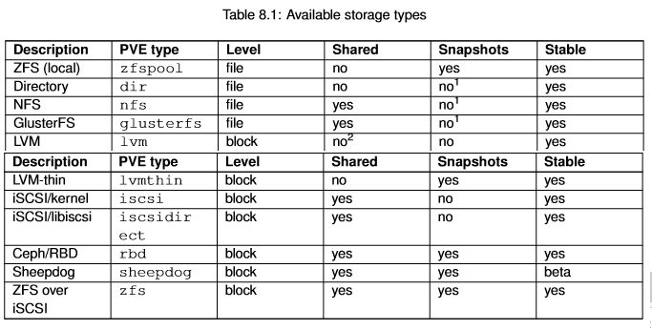
Jenis penyimpanan yang tersedia

Slide 5
Konfigurasi storage
Semua konfigurasi storage disimpan pada file /etc/pve/storage.cfg file yang berada didalam /etc/pve/ akan secara otomatis didistribusikan ke semua node cluster sehingga konfigurasi storage pada semua node sama.
konfigurasi penyimpanan "shared Storage" dapat diakses dari semua node. juga berguna untuk tipe penyimpanan lokal. Dalam hal ini penyimpanan lokal tersedia di semua node, namun secara fisik berbeda dan dapat memiliki konten yang sama sekali berbeda.

Slide 6
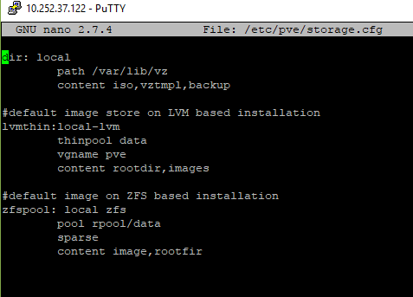
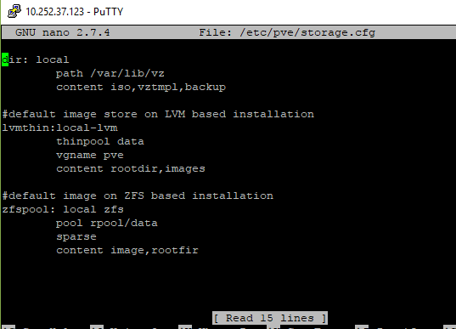
Konfigurasi storage.cfg akan secara otomatis di distibusikan ke server yang lain.

Slide 7
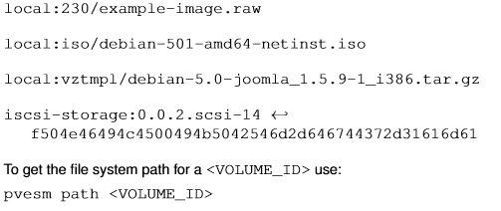
Volumes
Kami menggunakan sebuah notasi sepesial ke alamat data storage. Ketika anda mengalokasikan data dari storage pool, ia akan mengembalikan identifikasi volume tersebut. volume tersebut diidentifikasi oleh <STORAGE_ID>, diikuti oleh nama volume tergantung tipe storage-nya, dibatasi dengan tanda titik. A valid <VOLUME_ID> seperti dibawah ini:

Slide 8
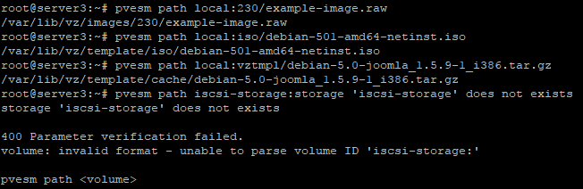

Slide 9
Menggunakan interface command line
Sangat dianjurkan untuk membiasakan diri untuk memahami konsep dibalik pool storage dan pengenalan volume, namun kenyataannya, tidak dipaksakan untuk melakukan perintah dasar menggunakan command line. Biasanya proses allocation dan penghapusan volume dilakukan oleh tool VM dan Management container. Namun ada juga tools command line yang disebut pvesm(“Proxmox VE Storage Manager”), yang mampu melakukan management storage secara umum.

Slide 10
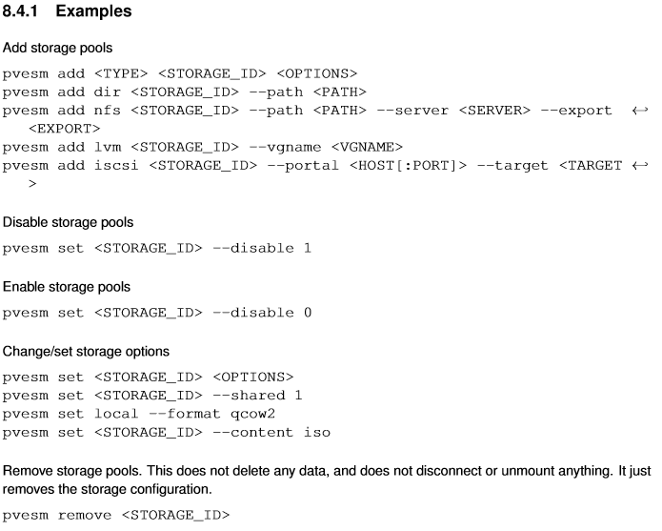
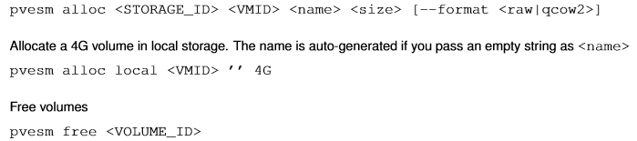

Slide 11
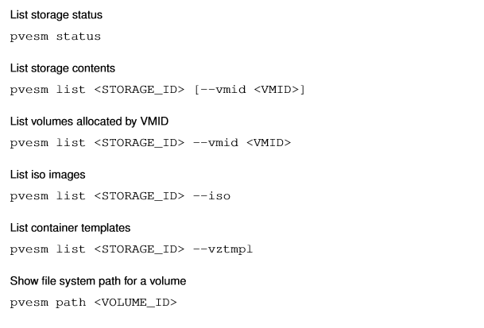

Slide 12




Slide 13
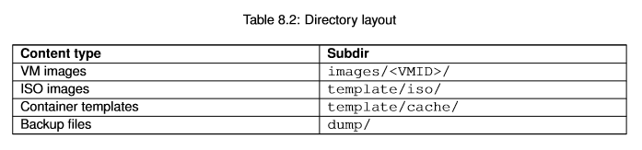
Directory Backend
Proxmox VE dapat menggunakan direktori local atau local moundting untuk storage. Directory merupakan sistem pengelompokkan data-data file pada pembagian ruang-ruang di dalam suatu media penyimpanan, sehingga anda dapat menyimpan jenis konten seperti disk image virtual, kontainer, templates, ISO image atau backup file.

Slide 14
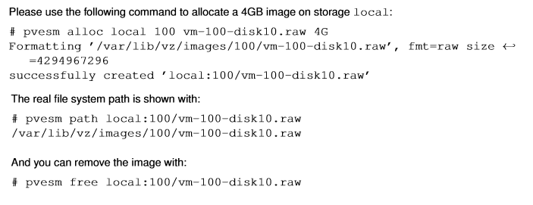
Examples

Slide 15
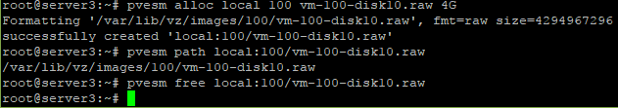

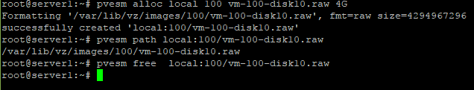

Slide 16
NFS Backend
Backend NFS didasarkan pada direktori backend, jadi sebagian besar meng-share properties. Lyout direktori dan penamaan file sama. Keuntungan utamanya adalah Anda bisa langsung menkonfigurasi server NFS, sehingga backend bisa me-mount share secara otomatis. Tidak perlu memodifikasi / etc / fstab. Backend juga dapat menguji apakah server online, dan menyediakan metode untuk meminta server untuk meng-export file yang di share.

Slide 17
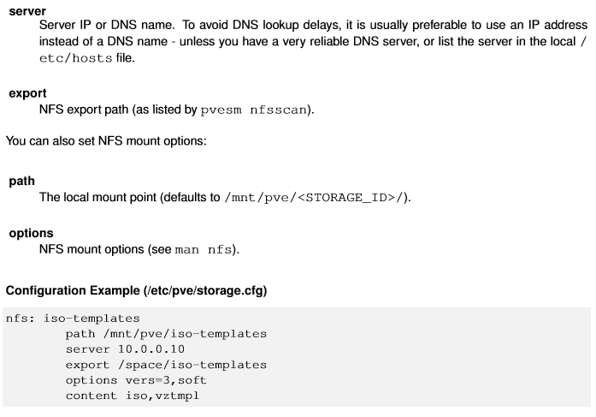
Examples

Slide 18
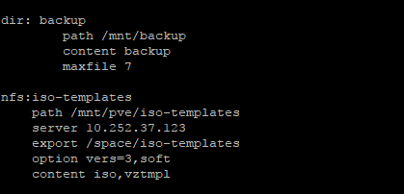

Slide 19
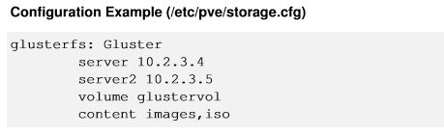
Gluseter FS Backend
GlusterFS adalah sistem jaringan file terukur. Sistem ini menggunakan desain modular, berjalan diatas komuditas perangkat hardware, dan dapat menyediakan storage perusahaan yang sangat terjangkau dengan biaya murah. Sistem seperti ini mampu menskalakan petabyte dan mampu menangani ribuan client.

Slide 20
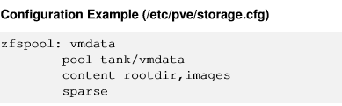
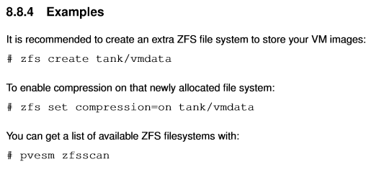
Local ZFS Pool Backend
Backend ini memungkinkan anda untuk mengakses ZFS Pools Local. Adapaun contoh cunfigurasinya sebagai berikut:

Slide 21
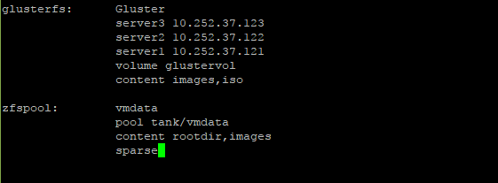

Slide 22
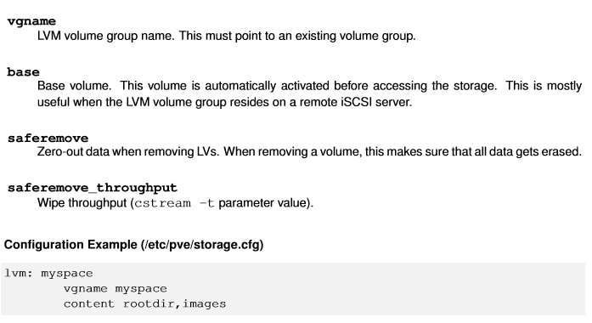

LVM Backend
LVM adalah lapisan software yang terletak diatas hardisk dan partisi. LVM dapat digunakan untuk membagi space disk yang ada menjadi smaller logic volume. LVM banyak digunakan pada linux untuk mempermudah pengelolaan hard drive.

Slide 23
LVM Thin Backend
LVM biasanya mengalokasikan blok ketika Anda membuat volume.LVM kurus tipis malah mengalokasikan blok pasir saat ditulis. Perilaku ini disebut thin-provisioning, karena volume bisa jauh lebih besar daripada ruang fisik yang tersedia.
Anda dapat menggunakan alat bantu perintah LVM yang normal untuk mengelola dan membuat Thin Polls LVM (see man lvmthin untuk rinciannya). Dengan asumsi Anda sudah memiliki kelompok volume LVM yang disebut pve, perintah berikut membuat kolam tipis LVM baru (ukuran 100G) yang disebut data;
  lvcreate -L 100G -n data pve
  lvconvert --type thin-pool pve/data

Slide 24
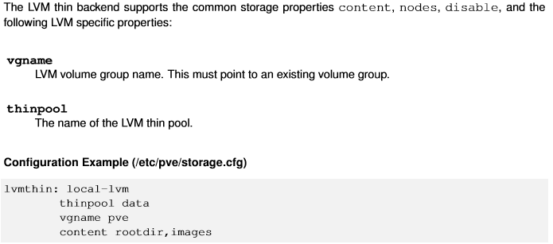
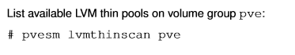
Konfigurasi

Slide 25
Open-iSCSI initiator
iSCSI adalah teknologi yang digunakan secara luas yang digunakan untuk terhubung ke server storage. Hampir semua vendor storage mendukung iSCSI. Ada juga solusi target iSCSI open source yang tersedia, mis. OpenMediaVault, yang berbasis Debian.
Untuk menggunakan backend ini, anda perlu menginstal paket open-iscsi. ini adalah paket standar debian, tetapi tidak terinstall secara default pada resources nya.

Slide 26
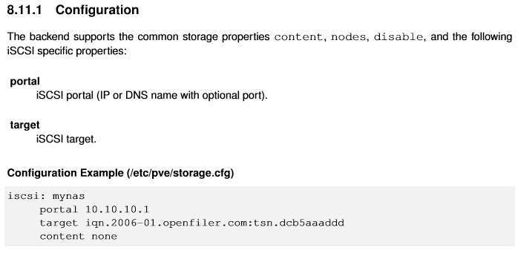

Slide 27
User mode iSCSI Backend
Backend ini sebenarnya mempunyai fungsi yang sama dengan open-iscsi. Tetapi menggunakan user level library (paket libiscsi2) untuk mengimplementasikannnya.
Perlu dicatat bahwa tidak ada kernel yang terlibat pada proses kali ini, hal ini berfungsi untuk mengoptimalisasi kinerja. Namun dibalik itu, terdapat kelemahan dimana anda tidak dapat menggunakan LVM diatas iSCSI LUN. Jadi harus mengatur semua space alocation di sisi server storage.

Slide 28
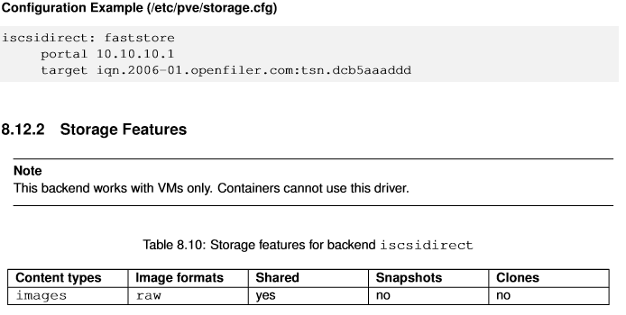
Configuration
Storage Fiture

Slide 29
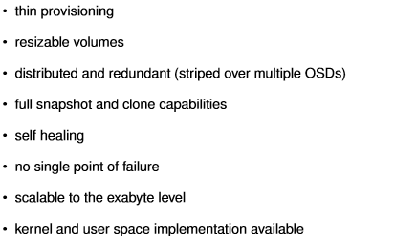
Ceph Rados Block Devices
Ceph adalah distribusi object store dan desain file system dirancang untuk memberikan kinerja, keandalan dan skalabilitas yang sangat baik. Perangkat blok RADOS sangat kaya akan fitur block level storage dan mendapatkan keuntungan sebagai berikut:

Slide 30
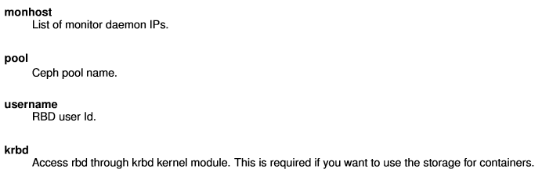

Configuration
Backend ini mendukung storage propertise umum seperti nodes, disable, content dan rbc:

Slide 31
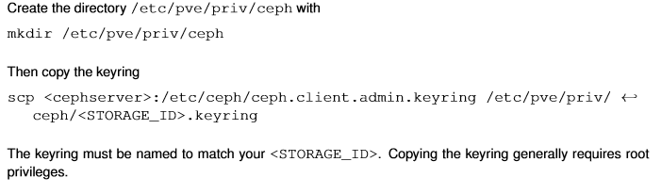
Authentication
Jika menggunakan cephx authentication, anda dapat mencopy file dibawah ini ke proxmox VE host.

